Slide 1






Муниципальное автономное общеобразовательное учреждение лицей №8 имени Н.Н. Рукавишникова г. Томска
____________________________________________________________
Кирова пр., д. 12, Томск, 634034, тел/факс: (3822) 56-31-71, e-mail: koshevoi@avmailer.ru
Система работы с результатами оценочных процедур
как средство повышения профессионального роста педагогов
Бурцева Е.В., заместитель директора по НМР
Кирова пр., д. 12, Томск, 634034,
/факс: (3822) 56-31-71,
e-mail: koshevoi@avmailer.ru

Slide 2


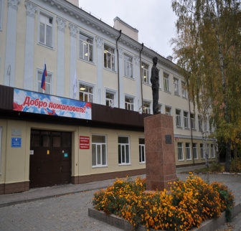




Нормативные документы

Slide 3
Оценочные процедуры
Региональный мониторинг
ВПР
Внутренние
Читательская грамотность
Промежуточная аттестация
Внешние
ГИА
Notes:
Суть такова: оценочных процедур много, а что с ними делать, мало кто знает.

Slide 4


Инструкция для работы в группах
Мониторинг – это…
у каждого участника группы равное количество листов, на каждом листе записать одно ключевое слово, характеризующее понятие «Мониторинг»
по кругу, начиная с номера 3, читаем по одному слову
если у тебя такое же слово, ставишь галочку, читаешь свое
таким образом выделяем 5 ключевых слов
оформляем на доске от каждой группы
выделяем приоритетных 5 слов
делаем общий вывод «Мониторинг – это…»

Slide 5

количество
анализ
проблема
Решения
мероприятия
результат
МОНИТОРИНГ
Notes:
Государственный и общественный контроль за качеством образования

Slide 6

Анализ результатов оценочных процедур.
(алгоритм работы в группах)
роль участника
Учитель - предметник
Руководитель МО
задание
Результат оценочной процедуры
Выявленные проблемы , исходя из результатов
Замдиректора по УР
Директор ОУ
Решения (мероприятия), которые необходимо принять
ОГЭ
Региональный мониторинг
ВПР
Читательская грамотность
Промежуточная аттестация
группа

Slide 7
Инструкция для работы в группах
Этап 1
- в течение 15 минут каждый самостоятельно заполняет таблицу
Этап 2
- по часовой стрелке передаем таблицу «соседу по плечу», дополняем записи в течение 5 минут, не повторяясь
- в итоге каждый получает свой лист
Этап 3
- обсуждение с выделением главного
- на флипчате заполняем итог
- афиширование полученных результатов

Slide 8

Таблица – задание для участника группы
 | Учитель | Руководитель МО | Заместитель директора по УР | Директор
Результат оценочной процедуры
Выявленные проблемы, исходя из результатов
Решения (мероприятия), которые необходимо принять

Slide 9

РЕФЛЕКСИЯ
Идея, которую можно взять на вооружение
Новые практики организации работы
Что применю на практике
Что применю на практике
Новые приемы организации работы
Что применю на практике
1
2
3

Slide 10
Комплексная программа работы с оценочными процедурами
Анализ результатов
Положительные тенденции, их причины
Отрицательные тенденции, их причины
Выявленные проблемы
Программа коррекции содержания образования по предмету
Тема самообразования педагога
Решения
План и тематика курсовой подготовки педагогов
Корректировка программы развития образовательного учреждения
План работы МО учителей-предметников
План методической работы ОУ
Поощрение педагогов
План ВСОКО (раздел ВШК)
Индивидуальная программа развития обучающегося (ОВЗ, одаренные дети)
Создание условий для обобщения и представления передового педагогического опыта
Notes:
Картинки не нашла

Slide 11

Эффективные приемы организации групповой работы
Равенство возможностей
Распаковка понятия
Позволяет выявить первичный уровень понимания материала.
«MeWeUs»
Включение всех членов группы в работу
«3-2-1»
Аналитическая рефлексия
Актуализация знаний.
Принять коллективное решение, учитывая мнение всех участников группы.
Дать возможность каждому участнику группы высказать свое мнение.
Создать единое понятийное поле.
Notes:
Приемы работы, которые мы использовали при проведении методического семинара

Slide 12
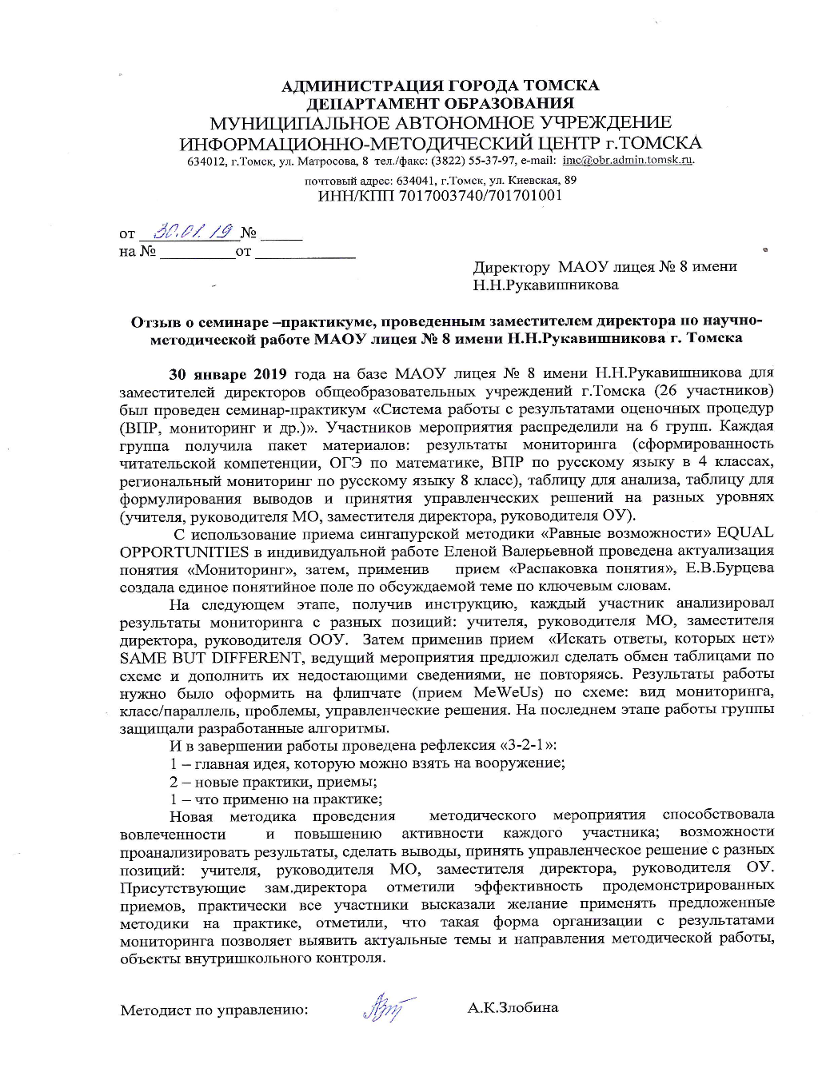

Представление опыта работы

